Slide 1
Principalele tipuri de reacții chimice

Slide 2
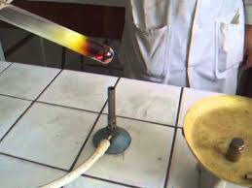
1. Reacția de combinare
A
B
C
+
Exemplu: reacția ferului cu sulful
Fe + S FeS

Slide 3
Reacția hidrogenului cu clorul duce la formarea acidului clorhidric:
H2+Cl2 2HCl

Slide 4
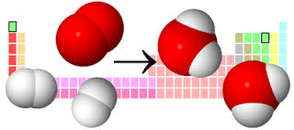
Reacția de ardere a hidrogenului este o reacție de combinare, care duce la formare de apă:
2H2+ O2= 2H2O

Slide 5
Exerciții
Completați ecuațiile reacțiilor de mai jos:
2
2
MgO
Mg+O2
II
II
I
ZnCl2
Zn+Cl2
II
3
2
N2 + H2
III
I
NH3

Slide 6
2.Reacția de descompunere
W
A+B
2HgO 2Hg+O2
Exemplu: descompunerea termică a oxidului roșu de mercur

Slide 7
Descompunerea apei cu ajutorul curentului electric ( electroliza apei):
2H2O 2H2 + O2

Slide 8
Exerciții
Completați ecuațiile reacțiilor de mai jos:
2
2
NaCl
Na + Cl2
CaCO3
CaO+CO2

Slide 9
3.Reacția de înlocuire
A
+
X
Y
A
Y
+
X
Zn+2HCl ZnCl2 + H2
Fe + CuSO4 Cu + FeSO4

Slide 10
Exerciții
2
Mg+ HCl
H2 + MgCl2
H2SO4+Zn
H2 +ZnSO4

Slide 11
4.Reacția de schimb
A
B
+
X
Y
X
B
+
A
Y
Exemple:
NaOH+ HCl NaCl+H2O
2NaOH+CuSO4 Na2SO4+Cu(OH)2

Slide 12
Exerciții
2
2
NaOH+H2SO4
H2O + Na2SO4
2
2
HCl+Ca(OH)2
CaCl2 + H2O

Slide 13
Care sunt cele 4 tipuri de reacții învățate?
Reacția de
combinare
descompunere
-termică
-fotohimică
-prin electroliză
înlocuire
(substituție)
schimb
(dublă înlocuire)

Slide 14
Prof. Malița C.

